Slide 1
数据可视化分析
数据可视化分析
R 语言
基于 R 语言
本书特色
新颖的写作视角
严谨的组织结构
完备的绘制代码
详尽的图形解读
贾俊平
2026/1/16
贾俊平
2026/1/16

Slide 2
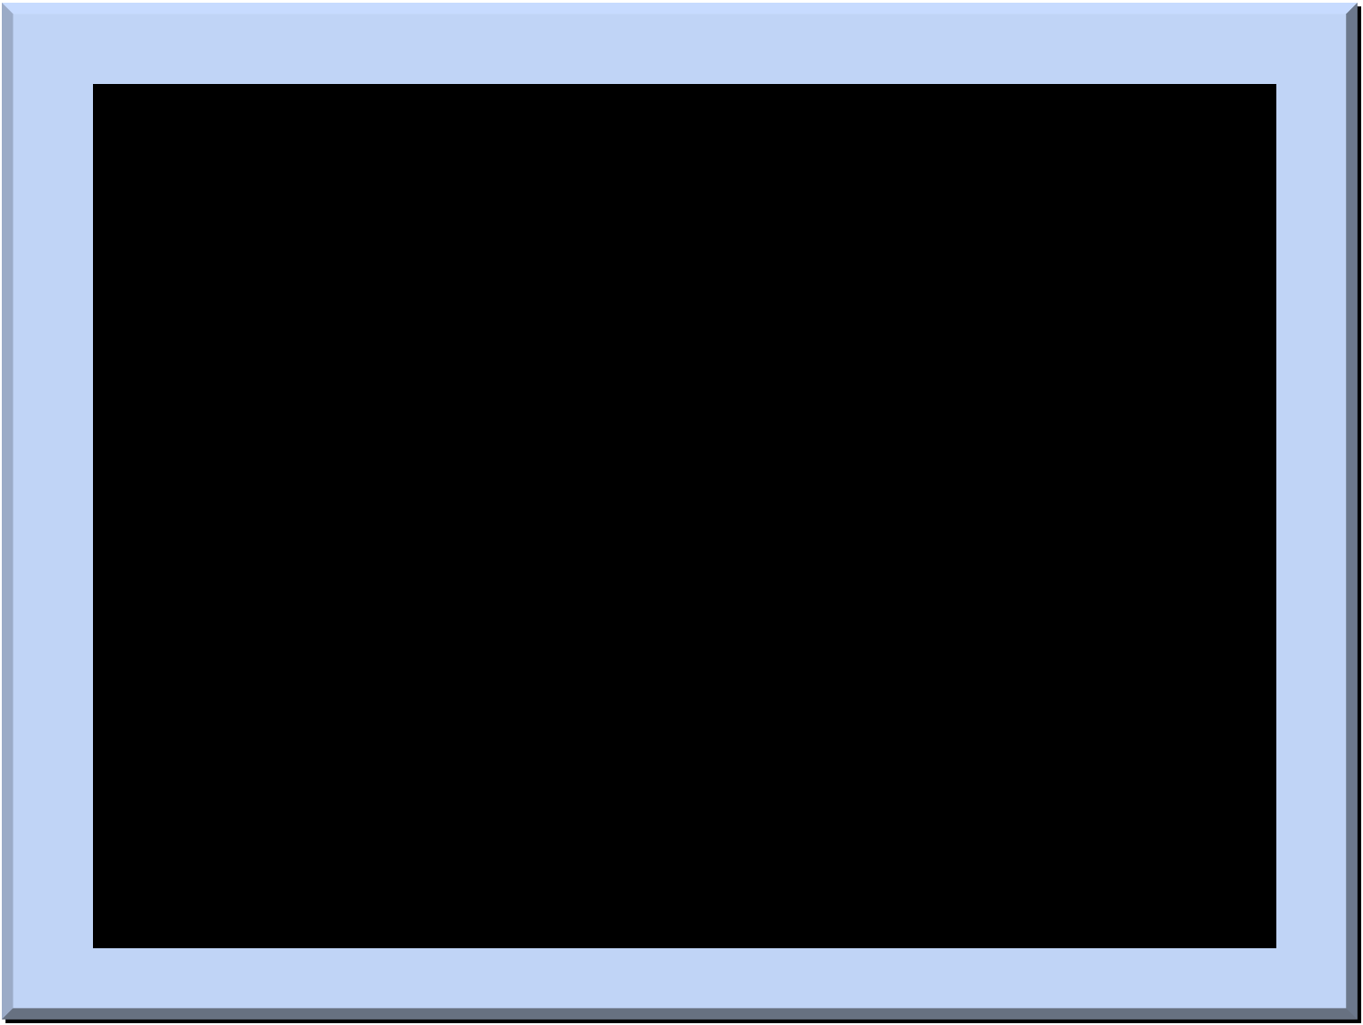
第 1 章 数据可视化与R语言
1.1 数据可视化概述
1.2 R 语言的初步使用
1.3 R 语言的数据类型及其操作
1.4 R 语言数据处理
贾俊平
2026/1/16

Slide 3
本章导读
概要
图形分类
展示数据或数据分析结果
探索数据特征和模式
从数据中提取信息
让别人理解数据或分析结果
可视化分析
比较数值大小和差异
展示数据结构和流向
展示数据分布
展示变量间关系
比较样本相似性
展示时间序列
组合式和交互式图形

Slide 4
可视化的三个问题
可视化的三个主题
数据可视化就是把数据用图形展示出来。它既是对数据的展示过程，也是对数据信息的再提取过程
可视化分析需要清楚三个主题：数据类型、分析目的、实现工具
  数据类型决定你可以画出什么图形
  分析目的决定你需要画出什么图形
  实现工具决定你能够画出什么图形

Slide 5
1.1 数据可视化概述
可视化及其应用——可视化简史
可视化的起源最早可追溯到17世纪，当时就开始对一些物理的基本测量结果手工绘制图表
18世纪统计图形得以迅速发展，其奠基人William Playfair发明了折线图、条形图、饼图等。随着绘制手段的进步，到19世纪，统计图形得到了进一步的发展和完善，产生了直方图、轮廓图等更多的图形，初步形成了统计图表体系
进入20世纪50年代，随着计算机技术的发展，逐步形成了计算机图形学，人们利用计算机创建出了首批图形和图表
进入21世纪，可视化作为一门性对独立的学科仍处于迅速发展和完善之中，它在生活、生产和科学研究的各个领域已得到广泛应用

Slide 6
1.1 数据可视化概述
可视化及其应用——什么是可视化
数据可视化（data visualization）是研究数据视觉表现形式的方法和技术，它是综合运用计算机图形学、图像、人机交互等技术将数据映射为可识别的图形、图像、视频或动画，并允许用户对数据进行交互分析
从数据分析和应用的角度讲，可视化是将数据用图形表达出来的一种手段，它可以帮助人们更好地理解或解释数据，探索数据的特征和模式，并从数据中提取更多的信息
随着AI和数据科学的发展，可视化手段不断进步，数据可视化的概念和内涵也在不断地演进之中，可视化的形式也从传统的统计图表发展成形式多样的可视化技术，应用场景也日趋广泛

Slide 7
1.1 数据可视化概述
可视化及其应用——可视化的应用
数据可视化的应用的方式和形式主要取决于使用者的目的
有些是用于数据观测和跟踪，比如，实时的股票价格指数变化图，道路交通状况的实时监测等。这类可视化强调实时性和图表的可读性
有些是用于数据分析和探索，比如，分析数据分布特征的图表，分析变量间关系的图表等。这类图表主要强调数据的呈现或表达，发现数据之间的潜在关联
有些是为帮助普通用户或商业用户快速理解数据的含义或变化，比如，商业类图表。还有些则是用于教育或宣传，比如出现在街头、杂志上的图表。这类图表强调说服力，通常使用强烈的对比、置换等手段，绘制出具有冲击力的图像

Slide 8
1.1 数据可视化概述
可视化的数据类型
变量分类
类别变量
（定性）
数值变量
（定量）
无序类别变量
（名义值）
有序类别变量
（顺序值）
离散变量
（离散值）
连续变量
（连续值）
时间变量
（定性或定量）
定性：离散值
定量：连续值
布尔变量
（二值）
可视化面对的数据
单纯类
很少
单纯值
较少
混合型
经常

Slide 9
1.1 数据可视化概述
可视化的数据类型
类别数据（categorical data）类别数据也称分类数据或定性数据（qualitative variable）它是类别变量（categorical variable）的观测结果
  根据取值是否有序可分为无序类别变量和有序类别变量
  无序类别变量的各类别间是不可以排序的，而有序类别变量的各类别间则是有序的
数值数据（metric data）也称定量数据（quantitative data），它是数值变量（metric variable）的观测结果
  根据其取值的不同可以分为离散变量（discrete variable）和连续变量（continuous variable）
  离散变量是只能取有限值的变量，连续变量是可以在一个或多个区间中取任何值的变量

Slide 10
1.1 数据可视化概述
可视化的实现工具
Excel—表处理软件—提供基本的分析图形
SPSS—统计分析软件—提供基本分析图形
R—专业的数据分析和可视化软件—可视功能强大，提供大量的图形
Python—编程语言，可视化功能不如R
其他专业绘图软件，如tableau
为什么用 R ？
使用不同软件能够画出的图形是不同的，即使是同一种图形，不同软件有可能有不同的图形式样
R是一种免费的统计计算和绘图语言，也是一套开源的数据分析解决方案。R不仅提供了内容丰富的数据分析方法，也具有功能强大的可视化功能
R具有多样性和灵活性的特点，使用者可根据需要选择图形并进行修改
R提供了大量的绘图包和函数，几乎所有图形均可以使用R函数来绘制，每个函数都有详细帮助信息
如果对图形有特殊要求，使用者还可以自己编写程序绘制想要的图形

Slide 11
1.1 数据可视化概述
图形的基本分类
可视化分析中使用的图形种类繁多，因可视化的目标不同，要对图形做出确切的分类十分困难
相同的数据可绘制不同的图形，相同的图形可以适用于不同的数据或分析目的
同一类图形有很多变种形式，绘制方式不同，称谓也不相同。因此，同一图形也可以归属于不同的类别
本书根据可视化目标（分析目的）将图形大致分为以下几类（仅供参考）

Slide 12
1.1 数据可视化概述
图形的基本分类
比较数值差异或大小的图形
适用的数据主要是各类别对应的频数向量或其他数值向量，其数值可以是绝对值，也可以是比例或百分比等
涉及的变量可以是一个或多个。其可视化图形可以大致分成4类
  条形或矩形表示数值大小，如条形图、马赛克图等
  用圆或点表示数值大小，如圆堆图、气泡图等
  用颜色饱和度表示数值大小，如热图
  用点或点与坐标轴的连线、点与点的连线等表示各类别对应的数值差异，如克利夫兰点图、棒棒糖图和哑铃图等

Slide 13
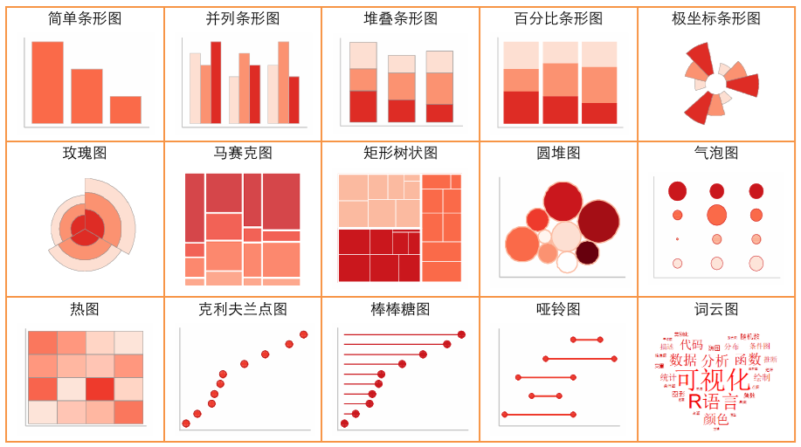
1.1 数据可视化概述
图形的基本分类
比较数值大小和差异的图形

Slide 14
1.1 数据可视化概述
图形的基本分类
展示数据结构和流向的图形
展示数据构成和流向的图形适用的数据与比较数值差异或大小的图形相同
数据结构或构成是指类别的部分与整体的关系，通常用部分类别的数值占全部数值的比例或百分比表示
对于只涉及一个类别变量的单层结构，其可视化图形主要有饼图、扇形图、环形图、弧形图等
对于涉及两个或两个以上类别变量的多层结构。其可视化图形主要有饼环图、旭日图、沃罗诺伊图等
数据流向是指数据在不同类别之间的流动方向及流量大小，其可视化图形主要有桑基图、和弦图等

Slide 15
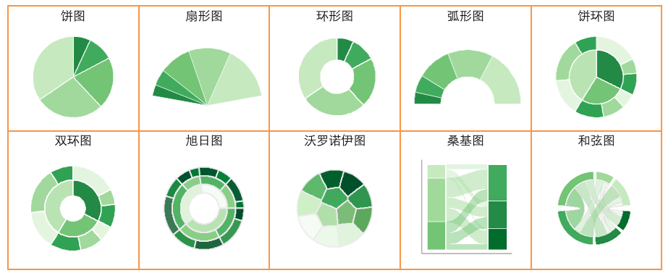
1.1 数据可视化概述
图形的基本分类
展示数据结构和流向的图形

Slide 16
1.1 数据可视化概述
图形的基本分类
展示数据分布的图形
数据分布主要是指数值数据分布的形状、点的分布位置和范围等特征
其可视化图形可以分为3类
  展示数据分布形状的图形，如直方图、核密度图、箱线图、小提琴图等
  展示数据在数轴上分布位置的图形，如带状图、威尔金森点图及其变种
  展示数据分布范围和分布特性的图形，如极差图、Q-Q图等

Slide 17
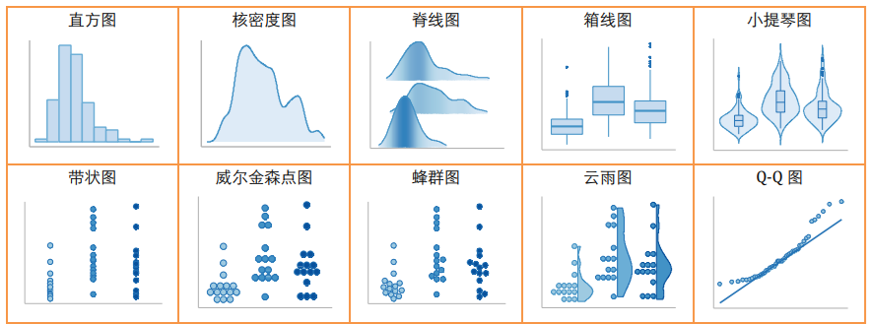
1.1 数据可视化概述
图形的基本分类
展示数据分布的图形

Slide 18
1.1 数据可视化概述
图形的基本分类
展示变量间关系的图形
展示变量间关系使用的图形取决于所分析的变量类型。
对于数值变量之间关系，可以用散点图来展示它们之间的关系
  如果只涉及两个数值变量，且观测值不是很多时，可以用普通散点图进行展示
  当观测值较多时，图形中的点会出现重叠而难以识别，此时可以绘制分箱散点图或密度散点图等进行展示
  如果仅分析3个变量之间的关系，则可以绘制3D散点图或气泡图
  如果分析多个变量之间的关系，则可以用散点图矩阵、相关系数矩阵、相关系数热图等进行展示

Slide 19
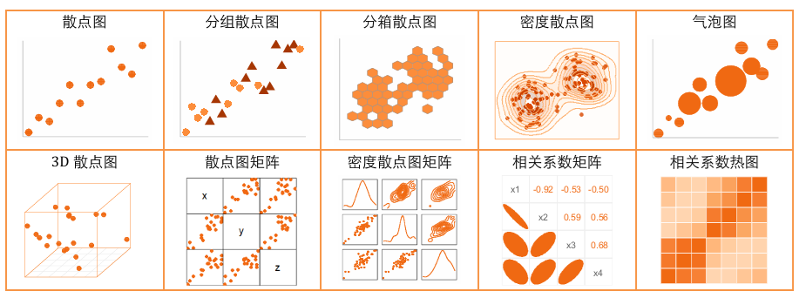
1.1 数据可视化概述
图形的基本分类
展示变量间关系的图形

Slide 20
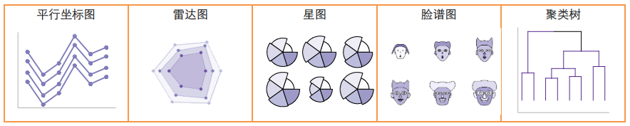
1.1 数据可视化概述
图形的基本分类
比较样本相似性的图形
如果有多个样本的多个观测变量，要比较各样本的相似性或差异，其可视化图形可以大致分为比较整体相似性的图形，如平行坐标图、雷达图等；比较样本间差异的图形，如星图、脸谱图等；对样本进行确切分类的图形，如聚类图、聚类热图等。图1-5列出了比较样本相似性的基本图形

Slide 21
1.1 数据可视化概述
图形的基本分类
展示时间序列的图形
探索时间序列变化模式和特征的基本图形是折线图或面积图
当有多个变量时，可以绘制流线图、地平线图等
要展示一个时间序列中各相邻观测值的变化方向，可以绘制瀑布图
要展示多个样本在不同时间上的变化趋势，可以绘制斜线图
要比较多个样本在不同时间点上的排名变化，可以绘制凹凸图
如果数据是按一年中的每天记录的，则可以绘制日历图展示每天的数据变化特征
如果要寻找序列的变化趋势，可以绘制平滑曲线、成分分解图等

Slide 22
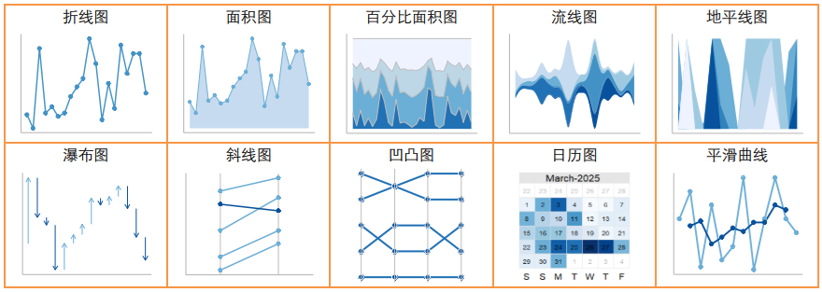
1.1 数据可视化概述
图形的基本分类
展示时间序列的图形

Slide 23
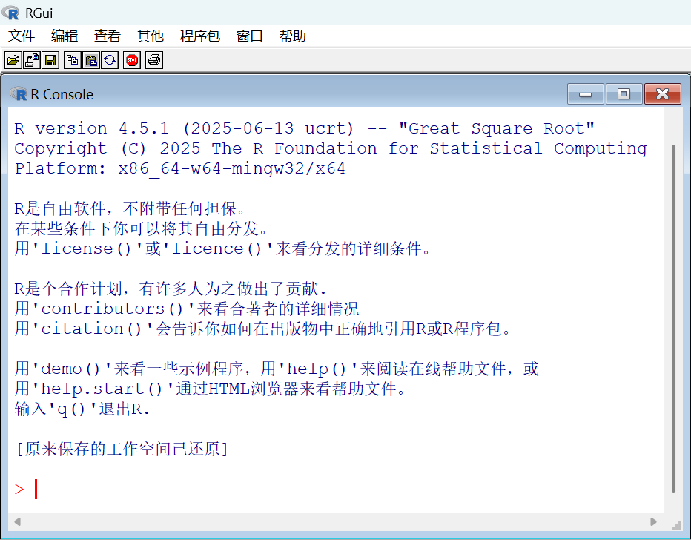
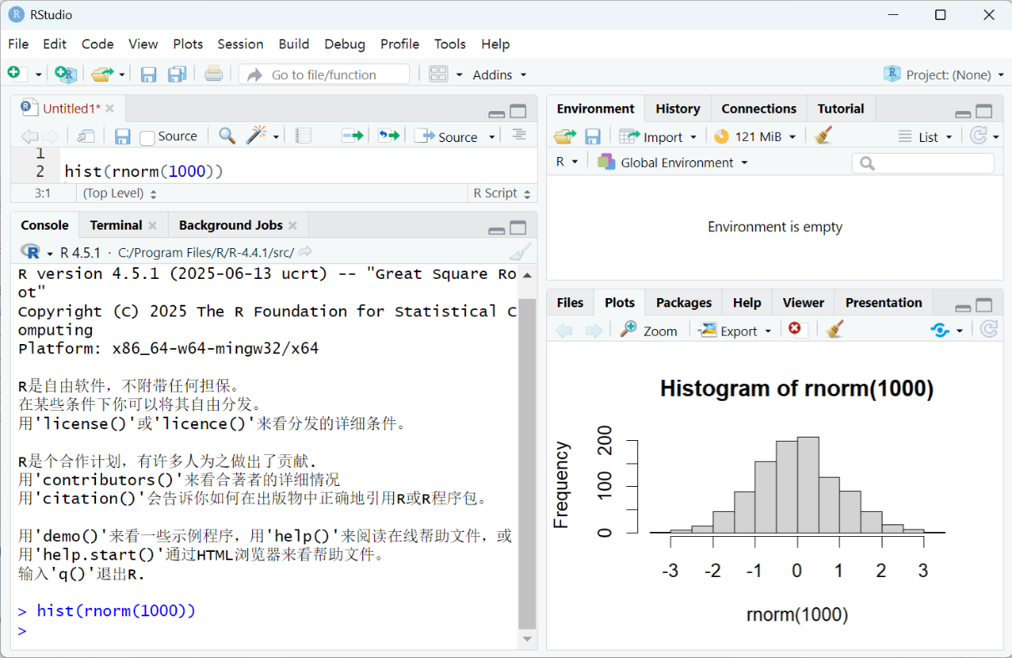
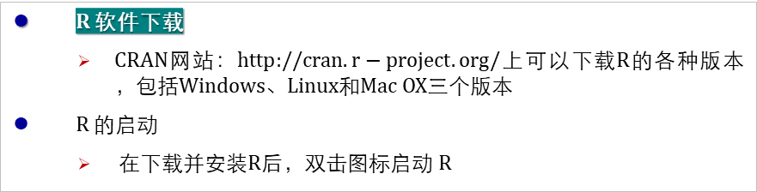
1.2 R 语言的初步使用
R 和 Rstudio 的下载与安装
R 软件下载
  CRAN网站：$http://cran.r−project.org/$上可以下载R的各种版本，包括Windows、Linux和Mac OX三个版本
R 的启动
  在下载并安装R后，双击图标启动 R
Rstudio的下载
  在安装完R后，可以进入RStudio的官方网站（https://www.rstudio.com/products/rstudio/download/）下载RStudio。点击Free下的Download，根据自己的计算机系统选择适合的版本
  下载并安装完成后，双击即可启动RStudio进入开始界面

Slide 24
1.2 R 语言的初步使用
对象赋值与运行
对象赋值
  将多个数据组合成一个数据集，并给数据集起一个名称，然后把数据集赋值给这个名称，这就是所谓的R对象（object）。R对象可以是一个数据集、模型、图形等任何东西
  R语言的标准赋值符号是“<-”，也允许使用“=”进行赋值，但推荐使用更加标准的前者
# 将5个数据赋值给对象x
x<-c(80,87,98,73,100)
# 将数据框data1_1赋值给对象y
y<-data1_1

Slide 25
1.2 R 语言的初步使用
编写代码脚本
R代码虽然可以在提示符后输入，但如果输入的代码较多，难免出现输入错误
如果代码输入错误或书写格式错误，运行后R会出现错误提示或警告信息。这时，在R中修改错误的代码就比较麻烦，也不利于代码的保存
R代码最好是在脚本文件中编写，书写完成后，选中输入的代码，并点击鼠标右键，选择“运行当前行或所选代码”，即可在R中运行该代码并得到相应结果

Slide 26
1.2 R 语言的初步使用
包的安装与加载
# 安装包
install.packages("ggplot2") # 安装包ggplot2
install.packages(c("ggplot2","vcd")) # 同时安装两个包
# 加载包
library(ggplot2) # 加载包ggplot2
require(ggplot2) # 加载包ggplot2
# 查看R帮助
help(sum) # 查看mean函数的帮助信息
help(package="stats") # 查看包stats的信息
var # 查看var函数源代码
有些R包发布在GitHub上，如果想下载GitHub上的包，需要先安装devtools包，然后运行 devtools::install_github("库名/包名")来安装(GitHub网址：https://github.com/)。如果不知道库名，可以使用githubinstall包，该包专门负责从GitHub安装R包，只需要提供R包名称，无需库名。比如想安装ggTimeSeries包，先安装并加载githubinstall包，然后运行githubinstall("ggTimeSeries")即可完成安装。有少数R包对R的版本具有依赖性，在更新或安装最新的R版本时，建议保留使用过的R版本

Slide 27
1.2 R 语言的初步使用
包的安装与加载
本书使用的R包，建议在使用本书前先安装好所需的包
aplot | ggcharts | ggmulti | ggthemes | rayshader
aplpack | ggChernoff | ggpattern | ggTimeSeries | RColorBrewer
circlize | ggcirclepack | ggpie | ggtricks | rempsyc
ComplexHeatmap | ggcirclize | ggpirate | ggwordcloud | reshape2
corhex | ggcorrplot | ggplot2 | gridExtra | scales
DescTools | ggcorrplot2 | ggpmisc | GWalkR | scatterpie
devtools | ggdist | ggpointdensity | IDPmisc | scatterplot3d
dplyr | ggESDA | ggpol | introdataviz | tidyr
e1071 | ggExtra | ggpubr | lattiecExtra | tidytext
EnvStats | ggfittext | ggrepel | lubridate | tidyverse
export | ggforce | ggridges | networkD3 | treemapify
factoextra | ggformula | gground | openair | vcd
forecast | ggh4x | ggsci | patchwork | viridis
geomtextpath | gghalves | ggside | plotly | waterfalls
ggalluvial | gghighlight | ggsignif | plotrix | webr
GGally | ggHoriPlot | ggstats | plyr | WeightedTreemaps
ggalt | ggiraphExtra | ggstatsplot | png | wordcloud2
ggbeeswarm | ggmagnify | ggstream | psych
ggbrace | ggmosaic | ggstudent | qqplotr

Slide 28
1.3 R 语言的数据类型及其操作
R 的数据类型
在R中分析数据或创建一个图形时，首先要有分析或绘图的数据集（data set）
R处理的数据集类型包括向量（vector）、矩阵（matrix）、数组（array）、数据框（data frame）、因子（factor）、列表（list）等

Slide 29
1.3 R 语言的数据类型及其操作
向量
向量——是个一维数组，其中可以是数值型数据，也可以是字符数据或逻辑值（如TRUE或FALSE）
要在R中录入一个向量，需要使用c函数，将不同元素组合成向量
# 录入向量
a<-c(2,5,8,3,9) # 数值型向量
b<-c("甲","乙","丙","丁") # 字符型向量
c<-c("TRUE","FALSE","FALSE","TRUE") # 逻辑值向量
a;b;c # 运行向量a,b,c
# 访问向量中的元素
a[c(2,5)]

Slide 30
1.3 R 语言的数据类型及其操作
矩阵
矩阵——二维数组，其中的每个元素都是相同的数据类型
用matrix函数可以创建矩阵
# 用matrix函数创建矩阵
a<-1:6 # 生成1到6的数值向量
mat<-matrix(a, # 创建向量a的矩阵
nrow=2,ncol=3, # 矩阵行数为2，列数为3
byrow=TRUE) # 按行填充矩阵的元素
mat # 显示矩阵mat
# 给矩阵添加行名和列名
rownames(mat)=c("甲","乙") # 添加行名
colnames(mat)=c("A","B","C") # 添加行名
# 用t函数对矩阵转置
t(mat) # 矩阵转置

Slide 31
1.3 R 语言的数据类型及其操作
数组
数组——与矩阵类似，但维数可以大于2
使用array函数可以创建数组
# 创建数组
dim1<-c("男","女") # 指定第1个维度为2个元素
dim2<-c("赞成","中立","反对") # 指定第2个维度为3个元素
dim3<-c("东部","西部","南部","北部") # 指定第3个维度为4个元素
data<-round(runif(24,50,100)) # 生成24个均匀分布的随机数，并取整
d<-array(data,c(2,3,4),dimnames=list(dim1,dim2,dim3)) # 创建数组并赋值给对象d

Slide 32
1.3 R 语言的数据类型及其操作
数据框——创建数据框
数据框——一种表格结构的数据，类似于Excel中的数据表。使用data.frame函数可创建数据框
使用data.frame函数可创建数据框
# 写入姓名和分数向量
names<-c("刘文涛","王宇翔","田思雨","徐丽娜","丁文斌") # 写入学生姓名向量
stat<-c(68,85,74,88,63) # 写入各门课程分数向量
math<-c(85,91,74,100,82)
econ<-c(84,63,61,49,89)
# 将向量组织成数据框形式
table1_1<-data.frame(学生姓名=names,统计学=stat,数学=math,经济学=econ)
# 将数据组织成数据框形式，并储存在对象table1_1中
table1_1 # 显示table1_1中的数据

Slide 33
1.3 R 语言的数据类型及其操作
数据框——数据框的查看和访问
数据框的查看
只显示数据框的前几行或后几行。使用head(table1_1)默认显示数据的前6行，如果只想显示前3行，则可以写成head(table1_1,3)。使用tail(table1_1)默认显示数据的后6行，如果想显示后3行，则可以写成tail(table1_1,3)
使用class函数可以查看数据的类型
使用nrow函数和ncol函数可以查看数据框的行数和列数
使用dim函数可以同时查看数据框的行数和列数
当数据量比较大时，可以使用str函数查看数据的结构

Slide 34
1.3 R 语言的数据类型及其操作
数据框——数据框的查看和访问
数据框的访问
对数据框中的特定变量进行分析或绘图，用“$”符号指定要分析的变量
也可以用下标指定变量所在的列或行（这样可以避免书写变量名）
要分析指定的列时，需要将逗号放在数字的前面，要分析指定的行时，需要将逗号放在数字的后面

Slide 35
1.3 R 语言的数据类型及其操作
数据框——数据框的合并
使用rbind函数可以将不同的数据框按行合并
使用cbind函数可以将不同的数据框按列合并
# 数据框合并
table1_1<-read.csv("C:/mydata/chap01/table1_1.csv")
table1_2<-read.csv("C:/mydata/chap01/table1_2.csv")
# 按行合并数据框
mytable<-rbind(table1_1,table1_2)

Slide 36
1.3 R 语言的数据类型及其操作
数据框——排序
有时需要对向量或数据框进行排序。使用sort函数可以对向量排序，函数默认decreasing=FALSE（默认的参数设置可以省略不写），即升序排序，降序时，可设置参数decreasing=TRUE
如果要对整个数据框中的数据进行排序，排序结果与数据框中的行变量对应，则可以使用base包中的order函数和sort_by函数、dplyr包中的arrange函数等
排序函数arrange可以根据数据框中的某个列变量对整个数据框排序。函数默认按升序排序，降序时，设置参数desc(变量名)即可
# 使用sort_by函数根据某个列变量对整个数据框排序
table1_1<-read.csv("C:/mydata/chap01/table1_1.csv")
sort_by(table1_1,table1_1$姓名) # 按姓名升序对整个数据框排序
# 使用dplyr包中的arrange函数根据某个列变量对整个数据框排序
library(dplyr) # 加载包
table1_1<-read.csv("C:/mydata/chap01/table1_1.csv")
arrange(table1_1,desc(数学)) # 按数学分数降序对整个数据框排序

Slide 37
1.3 R 语言的数据类型及其操作
数据框——修改和汇总
dplyr应用
dplyr提供了多个数据处理函数，并提供了管道操作符“%>%”可以连续操作数据
  select函数可选择列变量
  mutate可以创建一个新列、修改列
  summarise_all函数可以对多个数值列进行汇总并返回一个新数据框
  summarise_if函数可以对满足条件的列进行汇总并返回一个新数据框
  summarise函数结合group_by函数可以创建带有分组汇总结果的新数据框

Slide 38
1.3 R 语言的数据类型及其操作
因子和列表
因子——类别变量在R中称为因子（factor），因子的取值称为水平（level）。很多分析或绘图都可以按照因子的水平进行分类处理
使用factor函数可以将向量编码为因子
# 创建因子
v<-c("金融","地产","医药","医药","金融","医药") # 创建向量a
f1<-factor(a);f1 # 将向量a编码为因子
# 将因子转换为数值
as.numeric(f1)
# 将无序因子转换为有序因子或数值
b<-c("很好","好","一般","差","很差") # 创建向量b
f2<-factor(b,ordered=TRUE,levels=c("很好","好","一般","差","很差"))
as.numeric(f2) # 将因子转换为数值

Slide 39
1.3 R 语言的数据类型及其操作
数据读取和保存
# 读取编码格式为GBK的csv文件（含有标题）
table1_1<-read.csv("C:/mydata/chap01/table1_1.csv",fileEncoding="GBK")
# 读取编码格式为UTF-8的csv文件（未运行）
read.csv("C:/mydata/chap01/table1_1.csv",fileEncoding="UTF-8")
read.csv("C:/mydata/chap01/table1_1.csv") # 数据编码格式为UTF-8的csv文件
# 存为编码格式为GBK的csv文件
write.csv(table1_1,file="C:/mydata/chap01/table1_1.csv", fileEncoding = "GBK") # 存为编码格式为GBK的csv文件
# 存为编码格式为UTF-8的csv文件
write.csv(table1_1,file="C:/mydata/chap01/table1_1.csv) # 默认编码格式为UTF-8
write.csv(table1_1,file="C:/mydata/chap01/table1_1.csv",fileEncoding="UTF-8") # 指定编码格式为UTF-8
# 注：file=""指定文件的存放路径和名称。存为UTF-8的csv文件，在用Excel打开时可能会显示乱码，建议存为GBK编码格式。

Slide 40
1.4 R 语言数据处理
数据抽样
使用sample函数可以从一个已知的数据集中抽取简单随机样本
函数默认replace=FALSE，即采取无放回抽样方式抽取样本，设置参数replace=FALS则采取有放回抽样方式抽取样本，该函数也可以抽出符合特定条件的数据
性别 | 专业 | 在读学位 | 网购金额
女 | 会计学 | 学士 | 382
女 | 金融学 | 硕士 | 171
男 | 会计学 | 博士 | 579
男 | 管理学 | 学士 | 211
女 | 会计学 | 学士 | 654
…… | …… | …… | ……
男 | 管理学 | 博士 | 396
女 | 金融学 | 博士 | 398
女 | 金融学 | 学士 | 360
女 | 管理学 | 硕士 | 575
男 | 金融学 | 硕士 | 717
# 随机抽取5个不同的专业组成一个样本
df<-read.csv("C:/mydata/chap01/data1_1.csv")
n1<-sample(df$专业,size=5);n1 # 无放回抽取5个不同专业
n2<-sample(df$专业,size=5,replace=TRUE);n2 # 有放回抽取5个不同专业
10个网购金额组成一个样本
n3<-sample(df$网购金额,size=10);n3 # 无放回抽取10个网购金额
n4<-sample(df$网购金额,size=10,replace=TRUE);n4 # 有放回抽取10个网购金额

Slide 41
1.4 R 语言数据处理
数据筛选
根据需要找出符合特定条件的某类数据
使用R的dplyr包中的filter函数、基础包base包中的subset函数等均可以返回满足条件的向量、矩阵或数据集的子集。使用sample函数和which函数、下标[ ]方法也可以很容易进行数据筛选
# 使用dplyr包中的filter函数筛选出符合特定条件的数据
library(dplyr)
df<-read.csv("C:/mydata/chap01/data1_1.csv")
filter(df,网购金额>=800) # 筛选网购金额大于等于800的所有学生
filter(df,性别=="男" & 网购金额>=700 & 网购金额<=800) # 筛选出网购金额在700~800之间的男生
filter(df,性别=="男" & 专业=="金融学" & 在读学位=="博士") # 筛选出金融学专业的男博士
# 使用subset函数筛选出符合特定条件的数据
subset(df,性别=="女" & 专业=="会计学" & 网购金额>=700)
# 筛选出会计学专业网购金额大于等于700的女生
subset(df,网购金额>600 & 专业=="管理学" & 性别=="男")
# 筛选出网购金额大于600管理学专业的男生

Slide 42
1.4 R 语言数据处理
生成随机数
用R软件产生随机数十分简单，只需在相应分布函数的前面加上字母r即可。由于是随机生成，每次运行会得到不同的随机数。要想每次运行都产生相同的一组随机数，可在生成随机数之前使用函数set.seed()设定随机数种子。使用相同的随机数种子，每次运行都会产生一组相同的随机数
# 生成不同分布的随机数
rnorm(n=5,mean=0,sd=1) # 产生5个标准正态分布随机数set.seed(15) # 设置随机数种子rnorm(n=5,mean=50,sd=5) # 产生5个均值为50、标准差为5的正态分布随机数
runif(n=5,min=0,max=10) # 在0到10之间产生5个均匀分布随机数
rchisq(n=5, df = 10) # 产生5个自由度为10 的卡方分布随机数

Slide 43
1.4 R 语言数据处理
数据类型的转换
变量转换成向量
将一种数据结构转换为另一种数据结构
将数据框中的某个变量转换为一个向量，也可以将几个变量合并转换成一个向量（注意：数据合并必须有意义）
使用as.vector 函数可以将变量转换成向量
# 将统计学分数转化成向量
v1<-as.vector(table1_1$统计学);v1
# 统计学分数和数学分数合并转换为向量
v2<-as.vector(c(table1_1$统计学,table1_1$数学));v2
# 将数据框转换为向量
v3<-as.vector(as.matrix(table1_1[,2:4]));v3

Slide 44
1.4 R 语言数据处理
数据类型的转换
数据框转换成矩阵
使用as.matrix函数可以将数据框转化成矩阵，使用as.data.frame可以将矩阵转化成数据框
# 将数据框table1_1转换为矩阵mat
mat<-as.matrix(table1_1[,2:4]) # 将table1_1中的2~4列换为矩阵mat
rownames(mat)=table1_1[,1] # 命名矩阵的行名为table1_1第1列的名称
mat # 显示矩阵
# 将矩阵mat转换成数据框，并添加上列（变量）名称
library(tidyverse)
df <- as.data.frame(mat)%>% # 将矩阵转换成数据框df
rownames_to_column("姓名") # 加上列名称（姓名）

Slide 45
1.4 R 语言数据处理
数据类型的转换
短格式转化成长格式
数据框table1_1中的每一门课程占据一列，这种数据形式属于短格式或称宽格式
使用R做数据分析或绘图时，有时需要将“课程”和“分数”分别放在单独的列中，这种格式的数据就是长格式
将短格式数据转化成长格式数据，可以使用reshape2包中的melt函数、tidyr包中的gather函数等。使用前需要安装并加载reshape2包或tidyr包
# 使用reshape2包中的melt函数融合数据
df1<-melt(table1_1,id.vars="姓名",variable.name="课程",value.name="分数") # 设置id变量，变量名和值名
# 使用tidyr包中的gather函数融合数据
library(tidyr) # 加载tidyr包
df2<-gather(table1_1,key="课程",value="分数","统计学","数学","经济学") # key为融合后的变量名称
# 使用tidyr包中的pread函数将长格式转换成短格式
## dd<-spread(df2,key="课程",value=分数)

Slide 46
1.4 R 语言数据处理
数据类型的转换
将数据框转换成HTML表格
当数据框中的样本（行）和变量（列）都较多时，为了向别人展示数据框，可以将其转换成HTML（Hyper Text Markup Language，超文本标记语言）形式的表格
R中有多个包可以生成HTML表格，如flextable包、reactable包、DT包、gt包、kableExtra包、huxtable包、rhandsontable包、pixiedust包等。它们不仅可以生成原始数据的HTML表格，还可以生成数据分析结果的表格，并可以根据需要将表格存为Word、ppt、image等不同格式的文档。这里仅介绍rempsyc包提供的nice_table函数将数据框或数据分析的结果转换flextable 表格对象的方法
library(rempsyc)
library(dplyr)
table1_1<-read.csv("C:/mydata/chap01/table1_1.csv")
df<-table1_1%>%mutate(平均分数=(统计学+数学+经济学)/3) # 添加平均分数一列
tab<-nice_table(df,width=0.3) # 生成HTML表格，列宽为0.5
tab

Slide 47
1.4 R 语言数据处理
生成频数分布表——类别数据——一维列联表
频数分布表（frequency distribution table）是对类别数据（因子的水平）计数或数值数据类别化（分组）后计数生成的表格
由于类别数据本身就是一种分类，只要将所有的类别都列出来，然后计算出每一类别的频数，即可生成一张频数分布表
根据观测变量的多少，可以生成一维列联表、二维列联表和多维列联表
一维列联表——当只涉及一个类别变量时，这个变量的各类别可以放在频数分布表中“行”的位置，也可以放在“列”的位置，将该变量的各类别及其相应的频数列出来就是简单频数表，也称一维列联表（one - dimensional contingency table）或简称一维表
# 生成在读学位的一维频数表
tab1<-table(data1_1$在读学位);tab1# 生成频数表
prop.table(tab1)*100 # 将频数表转化成百分比表

Slide 48
1.4 R 语言数据处理
生成频数分布表——类别数据——二维列联表
当涉及两个类别变量时，可以将一个变量的各类别放在“行”的位置，另一个变量的各类别放在“列”的位置（行和列可以互换），由两个类别变量交叉分类形成的频数分布表称为二维列联表（two-dimensional contingency table），简称二维表或交叉表（cross table）
# 生成性别与专业的二维列联表
data1_1<-read.csv("C:/mydata/chap01/data1_1.csv")
attach(data1_1) # 绑定数据框data1_1
tab2<-table(性别,专业);tab2 # 生成性别和专业的二维列联表
addmargins(tab2) # 为列联表添加边际和
addmargins(prop.table(tab2)*100) # 将列联表转换成百分比表

Slide 49
1.4 R 语言数据处理
生成频数分布表——类别数据——多维列联表
当有两个以上类别变量时，通常将一个或多个变量按“列”摆放，其余变量则按“行”摆放
由多个类别变量生成的频数分布表称为多维列联表（multidimensional contingency table），简称多维表或高维表（higher-dimensional tables）
# 使用ftable函数生成例1-2的多维列联表
data1_1<-read.csv("C:/mydata/chap01/data1_1.csv")
tab3<-ftable(data1_1,row.vars=c("性别","专业"),col.vars="在读学位") # 行变量为性别和专业，列变量为在读学位
# 为列联表添加边际和
ftable(addmargins(table(data1_1$性别,data1_1$专业,data1_1$在读学位)))
# 使用vcd包中的structable函数生成例1-2的多维列联表
library(vcd)
data1_1<-read.csv("C:/mydata/chap01/data1_1.csv")
structable(性别+专业~在读学位,data=data1_1) # 不同表达式产生不同形式的多维表

Slide 50
1.4 R 语言数据处理
生成频数分布表——将列联表转换成数据框
如果得到的数据本身就是列联表形式，为满足自身的分析需要，也可以将列联表转换成数据框形式
使用DescTools包中的Untable函数可以将列联表转化成原始数据框，使用as.data.frame函数可以将列联表转化成带有类别频数的数据框
# 将列联表转化成原始数据框
mytable<-ftable(data1_1[,1:3]) # 选择变量1~3生成多维列联表
df<-Untable(mytable) # 将列联表转化成原始数据框
# 将列联表转化成带有交叉类别频数的数据框
tab<-ftable(data1_1[1:3]) # 生成列联表（也可以使用table函数生成列联表）
df<-as.data.frame(tab);df # 将列联表转化成带有类别频数的数据框

Slide 51
1.4 R 语言数据处理
生成频数分布表——数值数据类别化（分组）
当有两个以上类别变量时，通常生成数值数据的频数分布表时，需要先将其类别化，即转化为类别（因子）数据，然后再生成频数分布表
类别化的方法是将原始数据分成不同的组别，比如，将一个班学生的考试分数分成60以下，60~70，70~80，80~90，90~100几个区间，通过分组将数值数据转化成有序类别数据
类别化后再计算出各组别的数据频数，即可生成频数分布表

Slide 52
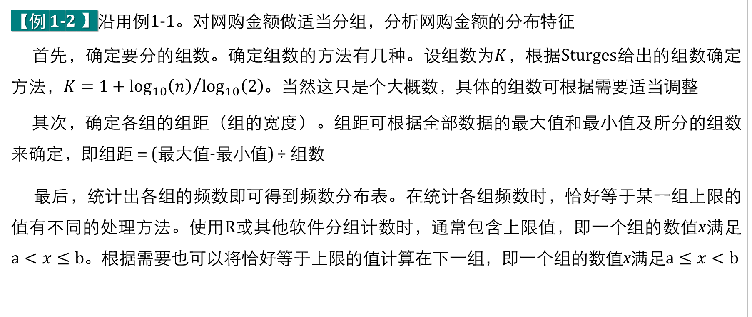
1.4 R 语言数据处理
生成频数分布表——数值数据类别化（分组）
【例 1-2 】沿用例1-1。对网购金额做适当分组，分析网购金额的分布特征
首先，确定要分的组数。确定组数的方法有几种。设组数为$K$，根据Sturges给出的组数确定方法，$K=1+{\log_{10}\left(n\right)}/{\log_{10}\left(2\right)}$。当然这只是个大概数，具体的组数可根据需要适当调整
其次，确定各组的组距（组的宽度）。组距可根据全部数据的最大值和最小值及所分的组数来确定，即组距＝(最大值-最小值) ÷ 组数
最后，统计出各组的频数即可得到频数分布表。在统计各组频数时，恰好等于某一组上限的值有不同的处理方法。使用R或其他软件分组计数时，通常包含上限值，即一个组的数值x满足$a<x≤b$。根据需要也可以将恰好等于上限的值计算在下一组，即一个组的数值x满足$a≤x<b$

Slide 53
1.4 R 语言数据处理
生成频数分布表——数值数据类别化（分组）
使用base包中的cut 函数、actuar包中的grouped.data函数、DescTools包中的Freq函数等均可实现数据分组并生成频数分布表
这里推荐使用DescTools包中的Freq函数
# 使用Freq函数的默认分组（含上限值）
data1_1<-read.csv("C:/mydata/chap01/data1_1.csv")
tab1<- Freq(data1_1$网购金额)
# 指定组距=150（不含上限值）
tab2<-Freq(data1_1$网购金额,breaks=c(0,150,300,450,600,750,900),right=FALSE)
tab2<-data.frame(分组=tab2$level,频数=tab2$freq,频数百分比=tab2$perc*100,
+ 累积频数=tab2$cumfreq,累积百分比=tab2$cumperc*100) print(tab2, digits=4) print函数打印并确定小数位数

Slide 54
本章小结
本章小结
可视化分析
比较数值大小和差异
展示数据结构和流向
展示数据分布
展示变量间关系
比较样本相似性
展示时间序列
组合式和交互式图形
充分了解变量或数据的类型在可视化中十分重要，它决定了你所面对的数据集可以画出什么图形
明确分析目的，它决定了你需要画出什么图形
要能够对数据集进行熟练的操作，比如，如何处理向量、矩阵、数据框、因子和列表等，并熟练使用数据类型的转换方法和生成频数分布表的方法

Slide 55

THE END
THE END
THANKS
THANKS

